Slide 1
Diseño y Desarrollo de una Red MODBUS RTU basada en Arduino
DHI 2019~20 :: Alonso Rodriguez

Slide 2
Introducción
Objetivo
Intercomunicar diferentes sensores y actuadores de diversa naturaleza, fabricantes, protocolos…
En definitiva: Abstraerlos
Obstáculo
No todos los sensores y actuadores utilizan el mismo protocolo de transmisión de la información, y no se pueden acoplar en una red
Solución
Acoplar un arduino para que actúe como “traductor”

Slide 3
Introducción: Tecnologías
MODBUS
RS485
Arduino
Descripción del problema
Público y gratuito
Fácil de implementar, y no requiere mucho desarrollo
Maneja bloques de datos sin restricciones
Sencillo y fiable
Estándar
Transmisión diferencial
Ampliamente conocido
HW/SW Libre
Bajo coste
Versatilidad
Amplia comunidad

Slide 4
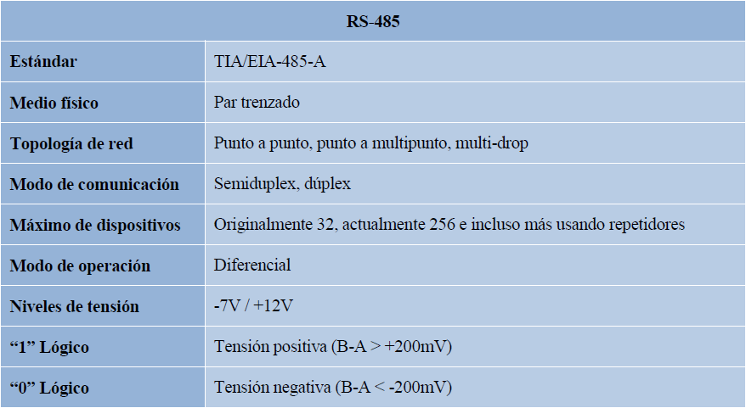
RS485
Transmisión diferencial
PtP, PtMP
256+ dispositivos
Comunicación mediante par trenzado
Serial
Asíncrono
v = 300baud/s → 19.2kbaud/s

Slide 5
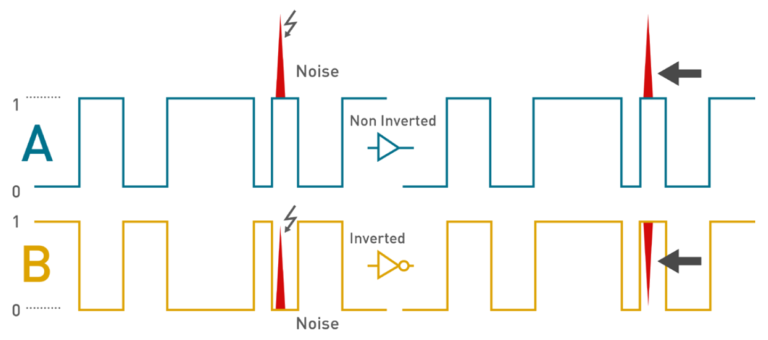
RS485: Transmisión diferencial
Elimina ruido externo

Slide 6
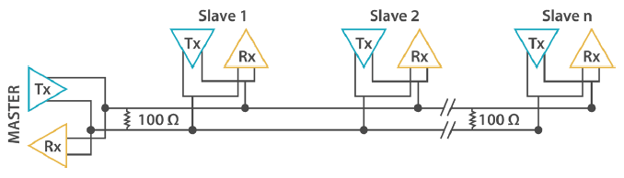
RS485: PtMP
Todas las comunicaciones pasan por el maestro
Notes:
resistencias de terminación para que no se produzcan reflexiones en el bus

Slide 7
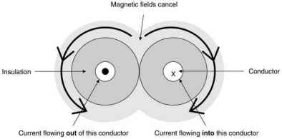
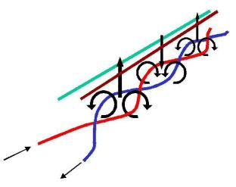
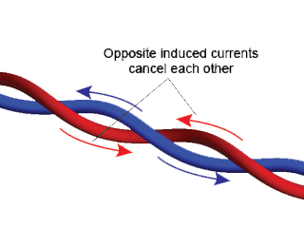
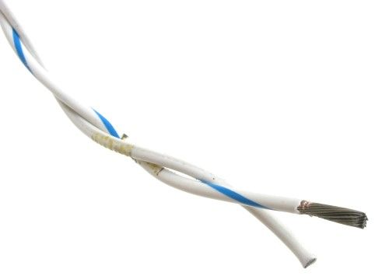
RS485: Par Trenzado
Minimiza crosstalk y el ruido externo
Notes:
Distancias medias (1200m)
Más económico

Slide 8
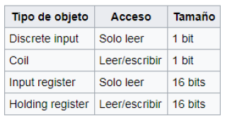
MODBUS
Protocolo MODBUS Serie (Capa II), y MODBUS TCP/IP (Capa VII)
Topología Maestro Esclavo(s)
Dos modos
ASCII
RTU
v = 75baud/s → 19.2kbaud/s

Slide 9
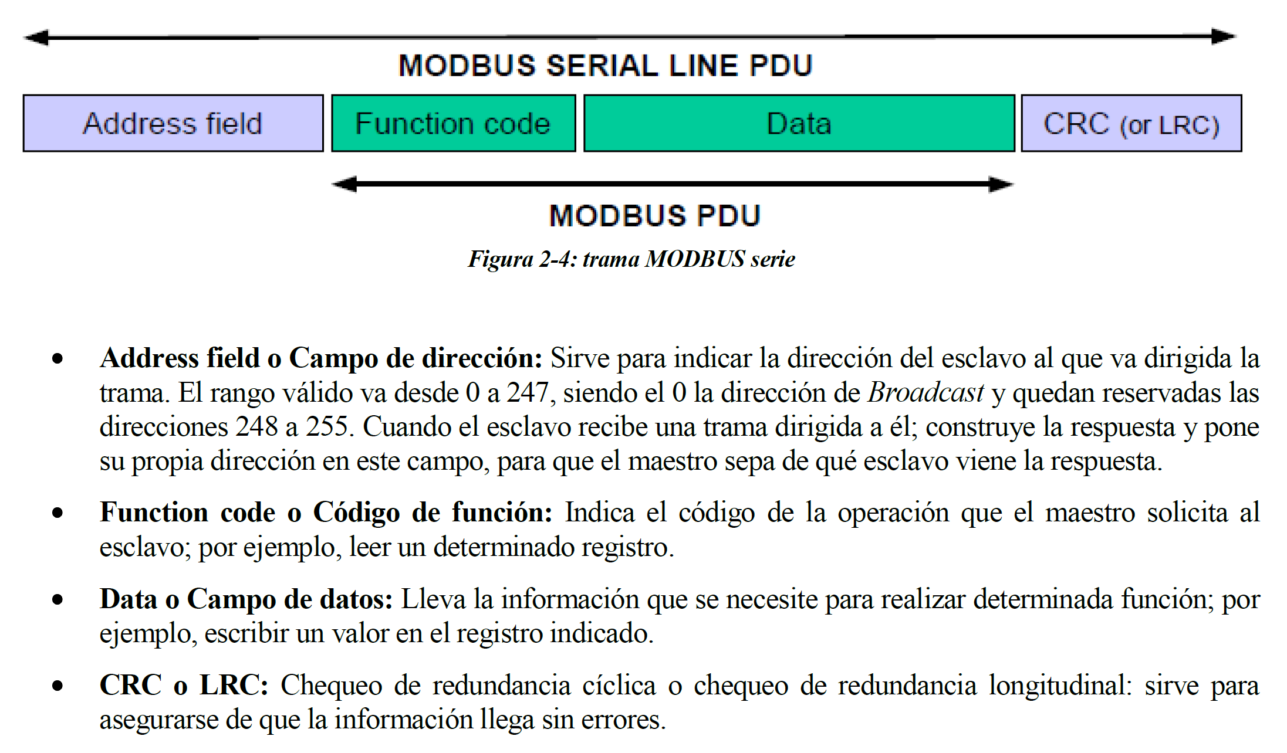
MODBUS: Trama

Slide 10
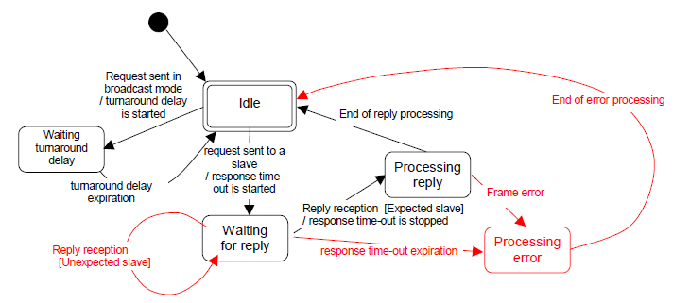
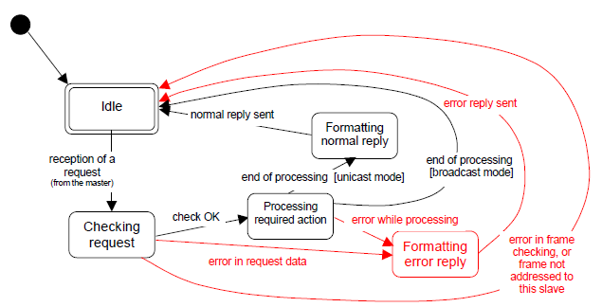
MODBUS: Diagrama de Estados
Recepción
Transmisión

Slide 11
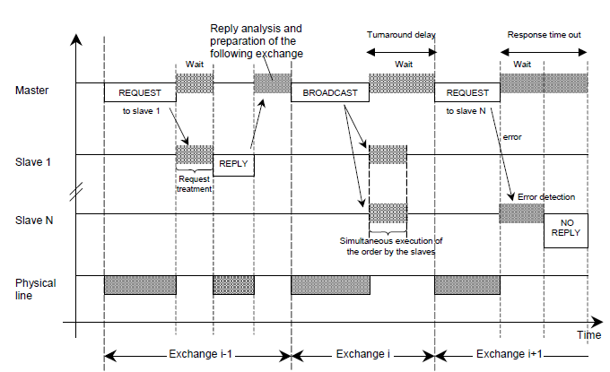
MODBUS: Transmisión

Slide 12
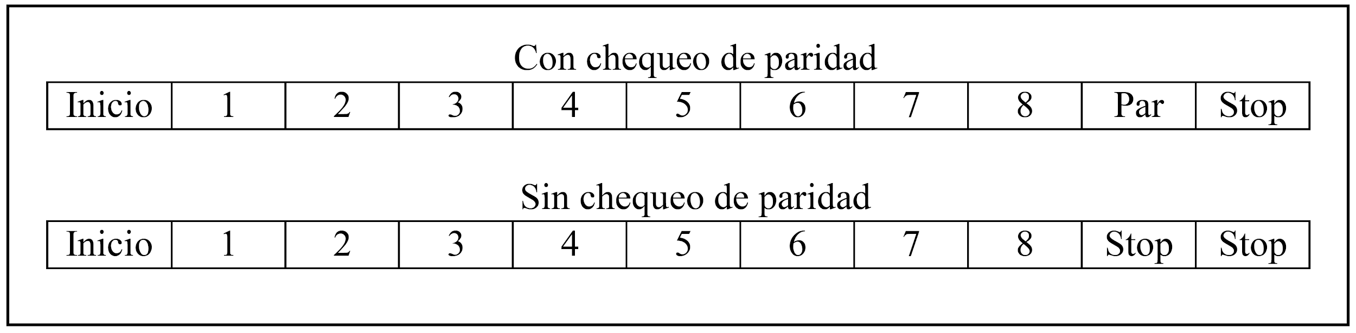

MODBUS: Formato de Trama - RTU
Notes:
cuando se pueda usar este, usar este, más eficiente

Slide 13
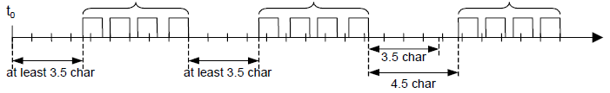
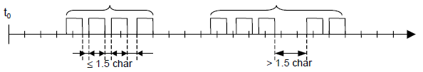
MODBUS: Formato de Trama - RTU (II)
Trama 1 Trama 2 Trama 3
Trama Correcta Trama Errónea

Slide 14
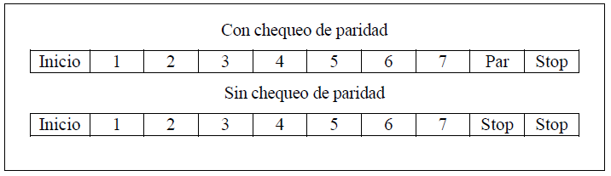

MODBUS: Formato de Trama - ASCII
Notes:
este es menos eficiente

Slide 15
MODBUS: Formato de Trama - ASCII vs RTU
RTU: 11 bits vs
ASCII: 10 bits

Slide 16

MODBUS: Formato de Trama - ASCII vs RTU
RTU: 11 bits vs
ASCII: 10 bits

Slide 17
MODBUS: Formato de Trama - ASCII vs RTU
RTU
ASCII

Slide 18
Arduino
Hardware y Software Libre
Bajo coste
Versatilidad
Amplia comunidad
Algunos modelos no destacan por su elevada eficiencia energética
etc

Slide 19
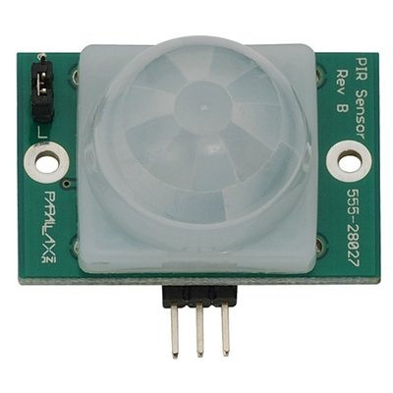
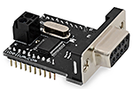
Material
Arduino UNO Rev3
Módulo Multiprotocol
Módulo MODBUS/RS-485
Sensor PIR
Servo Motor
Protoboard
Cables jumper para protoboard
Diodo LED
Potenciómetro
Librería <ArduinoRS485-MODBUS>

Slide 20
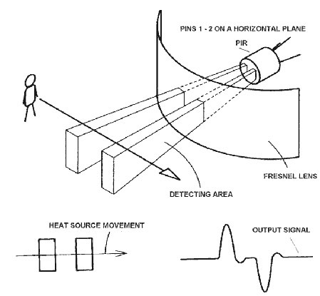
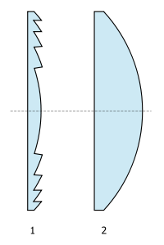
Sensor PIR
Passive InfraRed sensor

Slide 21
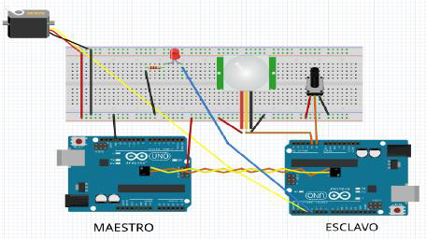
Primer escenario

Slide 22
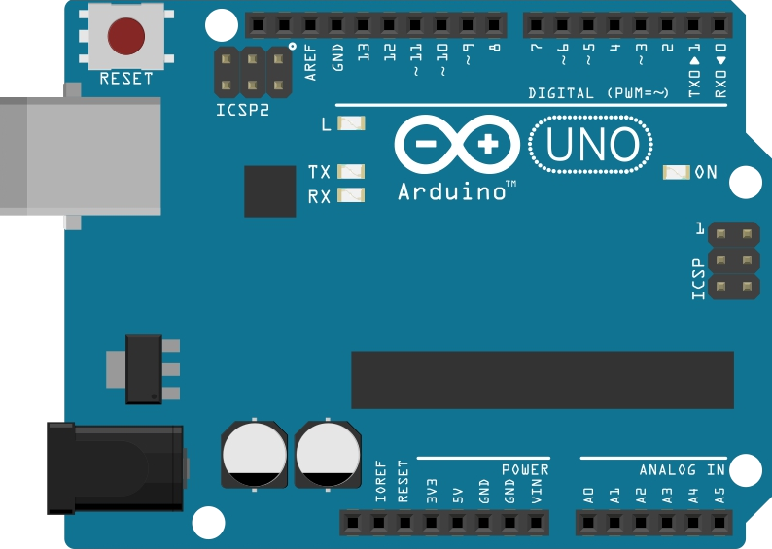
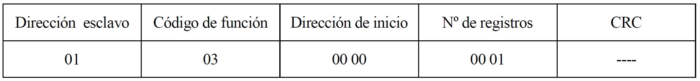
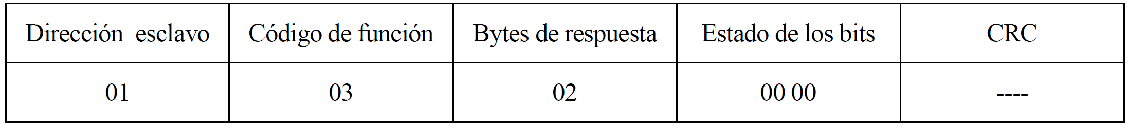
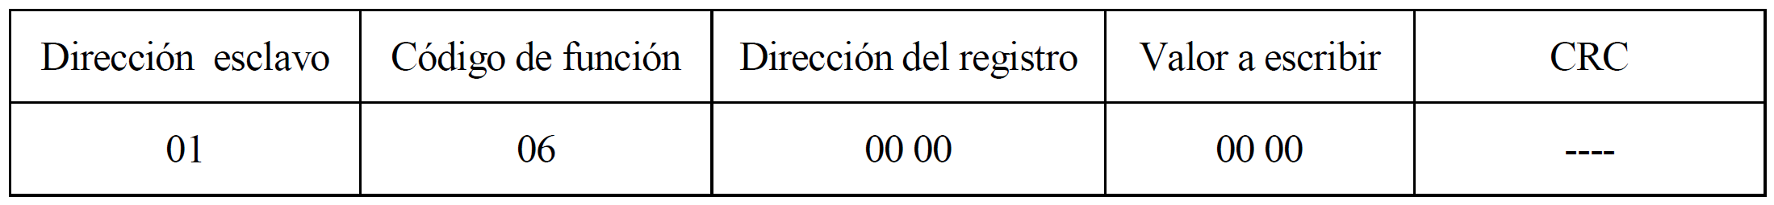
Flujo de tramas
MASTER
SLAVE

Slide 23
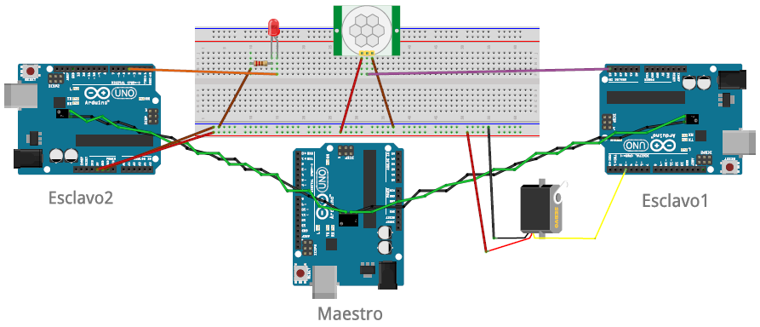
Segundo escenario

Slide 24
Conclusiones
Mucha teoría de MODBUS, esquemas claros y concisos
Teoría > Práctica
Teoría + Tutorial
Nuevos conceptos que desconocía
Base robusta para los proyectos expuestos en otras sesiones
Expansibilidad del bus para mayor modularidad -> Desoldar resistencia de 120Ω en los transceptores intermedios

Slide 25
Crítica
Teoría > Práctica
Eficiencia energética
Esquemáticos

Slide 26
?

